Slide 1
Материальная культура Кубани в 19 веке.
Составила
учитель истории
МБОУ гимназия №23
г. Краснодара
Куницына Е.В.

Slide 2
Казачьи жилища.
Дом черноморского казака.
Дом казака – линейца.

Slide 3
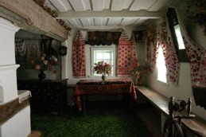
Убранство казачьего дома.

Slide 4
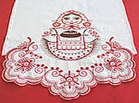
Декоративно- прикладное искусство.
посконь
рушник

Slide 5
Прясть, ткать, вышивать, вязать кружева на Кубани обычно умели все женщины. К этому занятию девочек приучали с 7-9 лет.

Slide 6
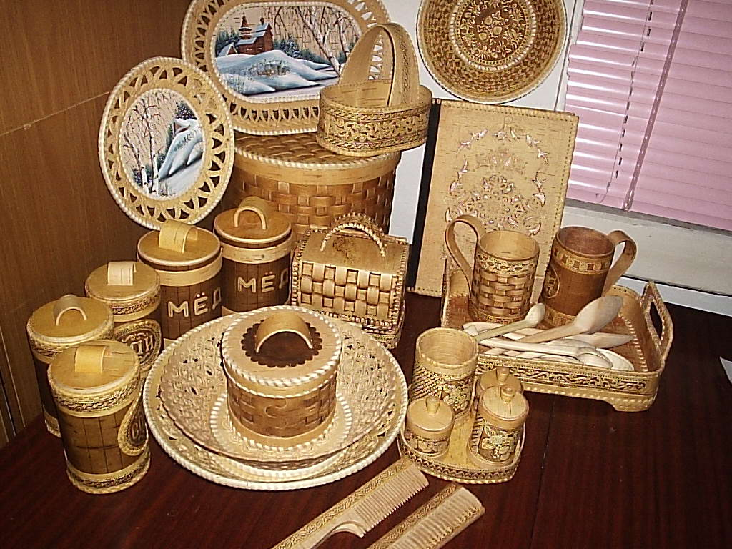
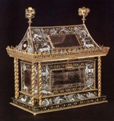
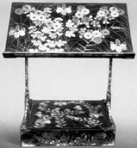
Изготовление утвари из дерева.

Slide 7
Плетение корзин из лозы.

Slide 8
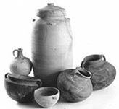
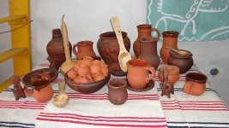
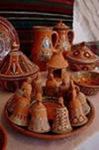
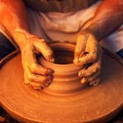
Гончарное производство (ст. Пашковская).

Slide 9
Художественная роспись. Для изготовления краски использовали отвар коры ольхи, мелко тертый кирпич, синьку и др.

Slide 10
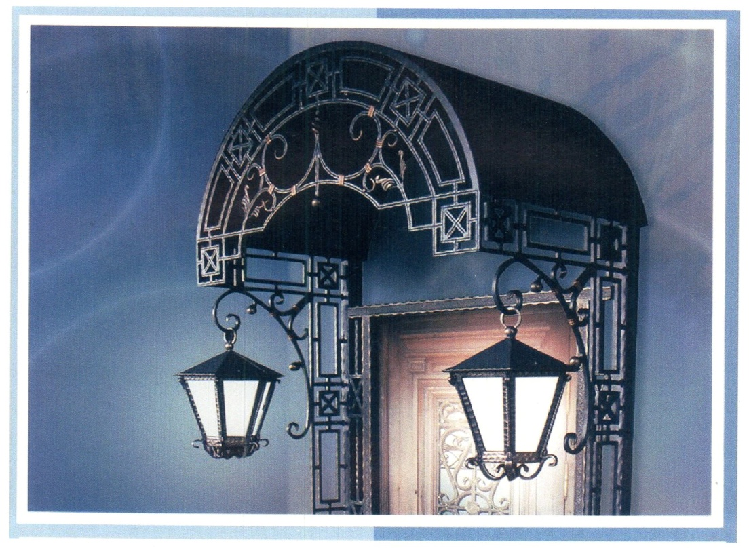
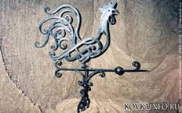
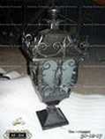
Ковань.

Slide 11
Мужской казачий костюм до 1860 г.
Черноморского казака.
Линейного казака.

Slide 12
Форма одежды кубанского казака с 1860 г.

Slide 14
Традиционная казачья кухня. Основой питания казачьей семьи был хлеб.

Slide 15
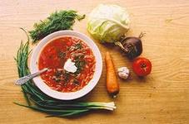
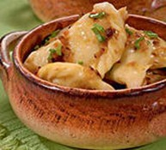
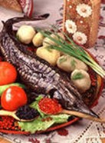
Традиционная казачья кухня.

